Slide 1

(ตอน:หลักการ&วิธีimplement page routing routine)
การทำmenuบนApp ด้วยVue Router 4 –EP1
สามารถฝึกปฏิบัติแบบออนไลน์จาก source code
ผ่านลิงก์(link) ในคำอธิบายใต้คลิป YouTube

Slide 2
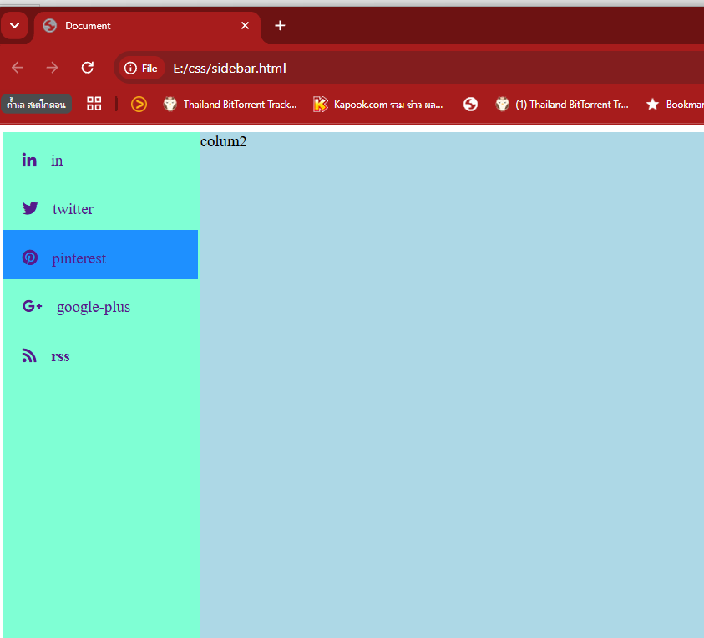
การใช้ html tag การทำ menu item
1.ใช้ Link/Navigation tag
<a> Anchor Tag
2. เหตุผลทำเรื่องพวกนี้ได้หมดโดยไม่ต้องเขียน JavaScript
clickable navigation
เพื่อ load ข้อมูลใหม่จาก server มาแสดงตาม url
ที่กำหนด
copy link ได้
SEO crawl ได้
<a href=“/pinterest">pinterest</a>
<a href="https://www.google.com">google-plus</a>

Slide 3
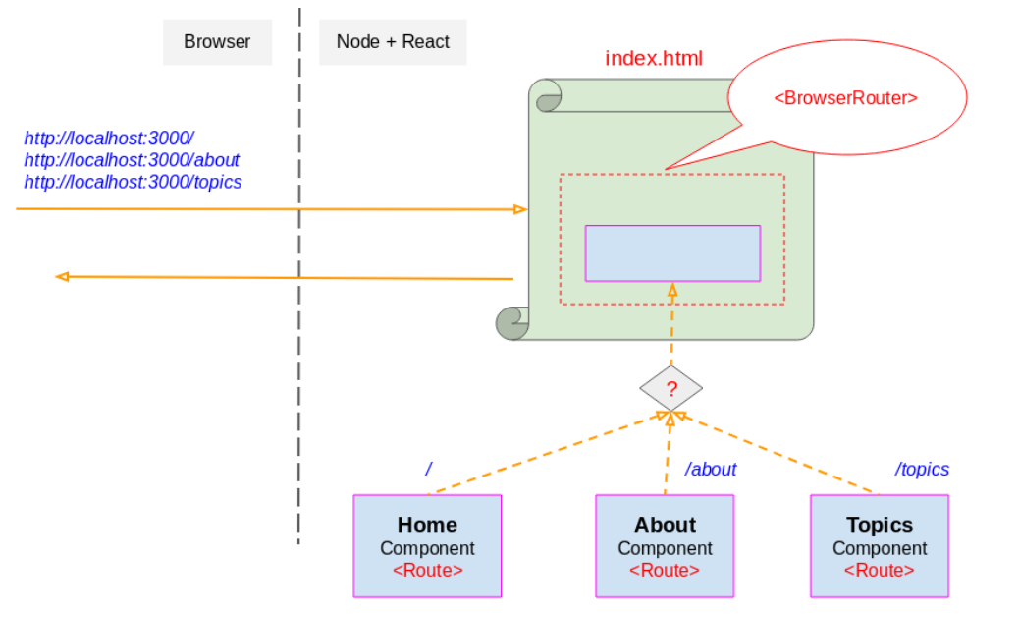
Page routing (Dynamic page)
Page routing is the process of mapping a URL to a handler (or module) and supporting sub-routing within the application.
Page routing
module
https://o7planning.org/12139/undertanding-react-router-with-a-basic-example

Slide 4
แนวทางการพัฒนา WebApp
Server-Side App (Multi-Page Application (MPA))
Single Page Application (SPA)

Slide 5
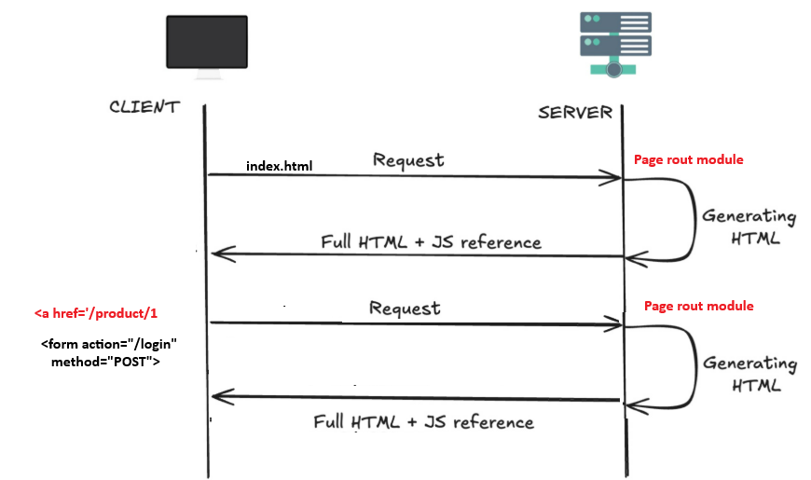
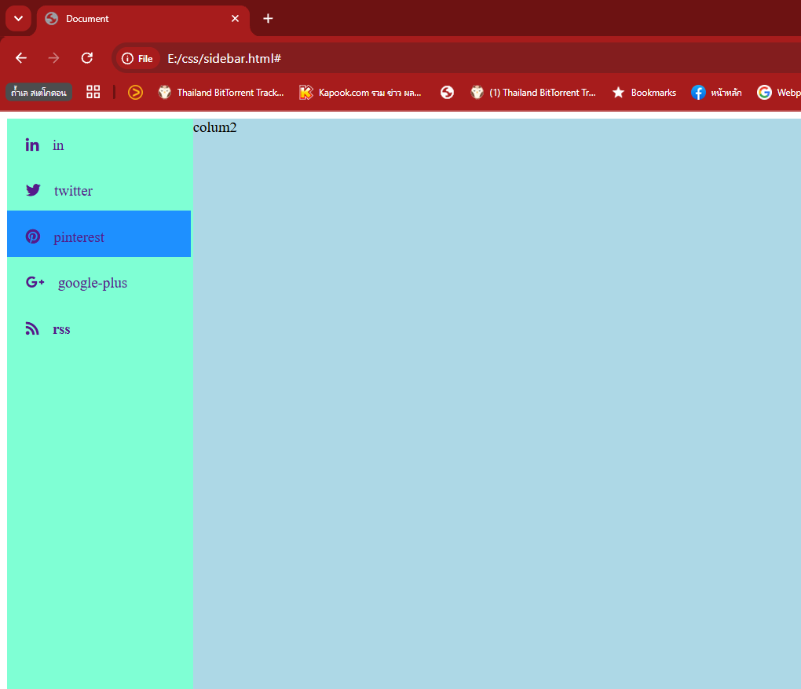

Page routing: Server-Side Application (MPA)
www.mysite.com
GET www.mysite.com/index.html
request
Home module
Index.html
GET www.mysite.com/pinterest
request
<a href=‘/pinterest’
Pinterest module

Slide 6
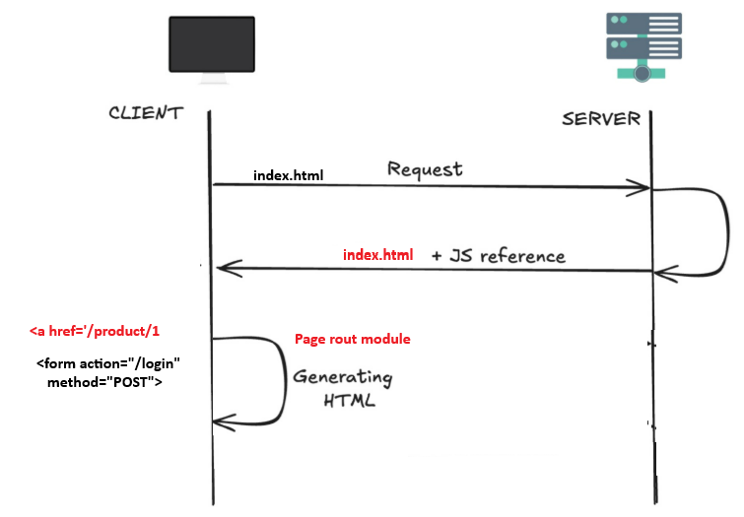
Page routing: SPA Client-Side Rendering (SPA-CSR)
www.mysite.com
GET www.mysite.com/index.html
request
Server
GET #/pinterest
<a hres =‘/#pinterest’
Pinterest module

Slide 7
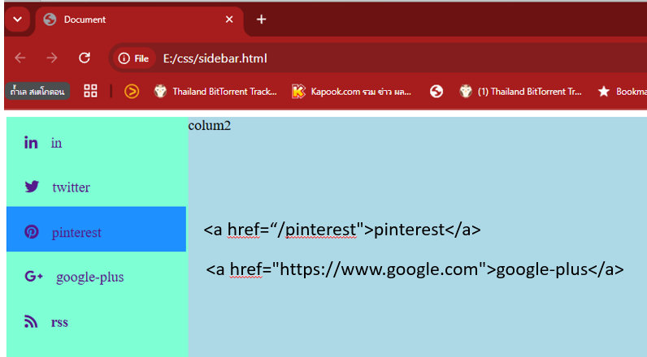
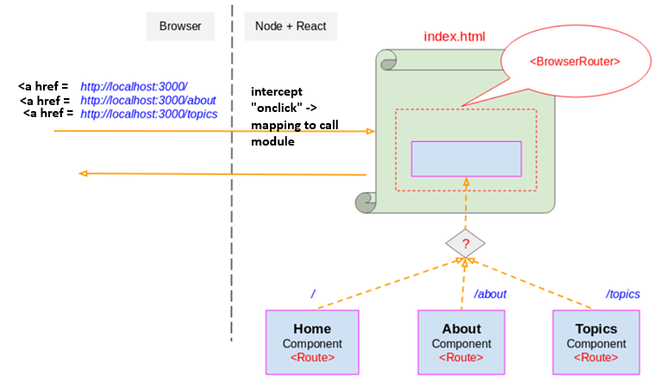
Page routing : SPA page intercept event process
Tag ที่ทำให้เกิดการ load page ใหม่ เช่น
a-href : <a href="/product/1">Product</a>
Form summit : <form action="/login" method="POST">
SPA frameworkจะทำการ intercept การทำงาน เพื่อป้องกันไม่ให้ Brower ส่ง request ไปที่ server เพื่อ reload pageใหม่
Page routing
module

Slide 8
https://onecompiler.com/html/44pzrqt8q
<!DOCTYPE html>
<html>
<body>
<a href="https://jsonplaceholder.typicode.com/">JsonHolder</a>
<a href="https://www.bing.com/">bing</a>
<form action="/login" method="post">
<input type="text" name="username">
<button type="submit">Login</button>
</form>
<script>
function jsonHandle(event) {
const target = event.target;
const url = target.getAttribute("href");
document.body.innerHTML += "<p>jsonHandle :Current page = " + url + "</p>";
}
function bingHandle(event) {
const target = event.target;
const url = target.getAttribute("href");
document.body.innerHTML += "<p>bingHandle:Current page = " + url + "</p>";
}
function AnchorTagHandle( event ) {
event.preventDefault(); //
const target = event.target;
const url = target.getAttribute("href");
console.log( "Intercept href =",url);
if ( url ==="https://jsonplaceholder.typicode.com/") {
jsonHandle(event);
}
else if (url === "https://www.bing.com/") {
bingHandle(event);
}
}
// intercept on tag click
document.addEventListener("click", function(event) {
const target = event.target;
//check Anchor tag
if (target.tagName === "A") {
AnchorTagHandle(event);
}
} );
// intercept form submit
document.addEventListener("submit",function ( event ) {
const target = event.target;
event.preventDefault();
console.log("Intercept form submit");
console.log("action =", target.action); // อ่าน action
console.log("method =", target.method); // อ่าน method
const formData = new FormData(target); // อ่านข้อมูล form
console.log("username =", formData.get("username"));
document.body.innerHTML += "<p>Post page = "
+ target.action
+" ("
+formData.get("username")
+")"
+ "</p>";
} );
</script>
</body>
</html>
Code ทั้งหมดอยู่ใต้ node ด้านล่าง
Notes:
<!DOCTYPE html>
<html>
<body>
<a href="https://jsonplaceholder.typicode.com/">JsonHolder</a>
<a href="https://www.bing.com/">bing</a>
<form action="/login" method="post">
<input type="text" name="username">
<button type="submit">Login</button>
</form>
<script>
function jsonHandle(event) {
const target = event.target;
const url = target.getAttribute("href");
document.body.innerHTML += "<p>jsonHandle :Current page = " + url + "</p>";
}
function bingHandle(event) {
const target = event.target;
const url = target.getAttribute("href");
document.body.innerHTML += "<p>bingHandle:Current page = " + url + "</p>";
}
function AnchorTagHandle( event ) {
event.preventDefault(); //
const target = event.target;
const url = target.getAttribute("href");
console.log( "Intercept href =",url);
if ( url ==="https://jsonplaceholder.typicode.com/") {
jsonHandle(event);
}
else if (url === "https://www.bing.com/") {
bingHandle(event);
}
}
// intercept on tag click
document.addEventListener("click", function(event) {
const target = event.target;
//check Anchor tag
if (target.tagName === "A") {
AnchorTagHandle(event);
}
} );
// intercept form submit
document.addEventListener("submit",function ( event ) {
const target = event.target;
event.preventDefault();
console.log("Intercept form submit");
console.log("action =", target.action); // อ่าน action
console.log("method =", target.method); // อ่าน method
const formData = new FormData(target); // อ่านข้อมูล form
console.log("username =", formData.get("username"));
document.body.innerHTML += "<p>Post page = "
+ target.action
+" ("
+formData.get("username")
+")"
+ "</p>";
} );
</script>
</body>
</html>

